Slide 1




Финансирование вашего проекта на льготных условиях кредитования
на территории Российской Федерации

Slide 2


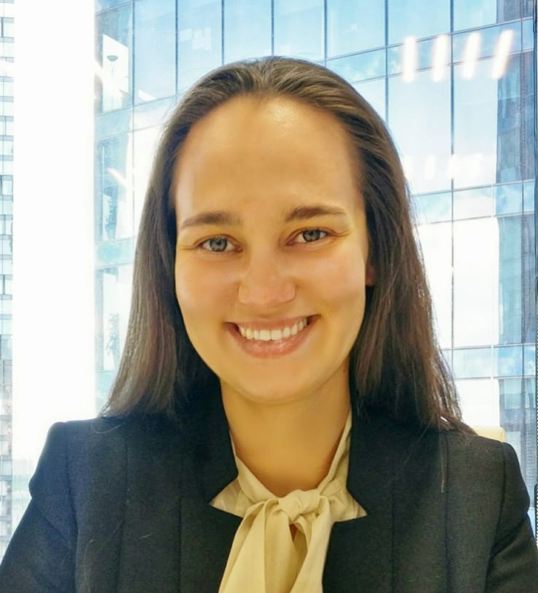
Беличенко Анна Сергеевна
Председатель Организационного комитета Ежегодной
общественной премии «Регионы - устойчивое развитие»

Slide 3
75
%
бизнес-инициатив
не получают требуемого финансирования
Почему?
Отсутствие финансовой грамотности
Нехватка ресурсов у инициаторов проекта
Нехватка залогового обеспечения для получения кредита
Незнание форм госсподдержки

Slide 4
Конкурс «Регионы — устойчивое развитие»
Ключевые цифры
2011
год основания
364
проекта реализовано
472 473 598 582
рублей привлечено для реализации проектов

Slide 5






Задачи Оргкомитета конкурса
Формирование единого стандартизированного пакета документов для банка, госоргана и института развития
Направление пакетов документов участникам инвестиционного процесса
Проработка структуры кредитной сделки с господдержкой / госучастием
Контроль получения
Заключений и координация действий участников

Slide 6


Slide 7
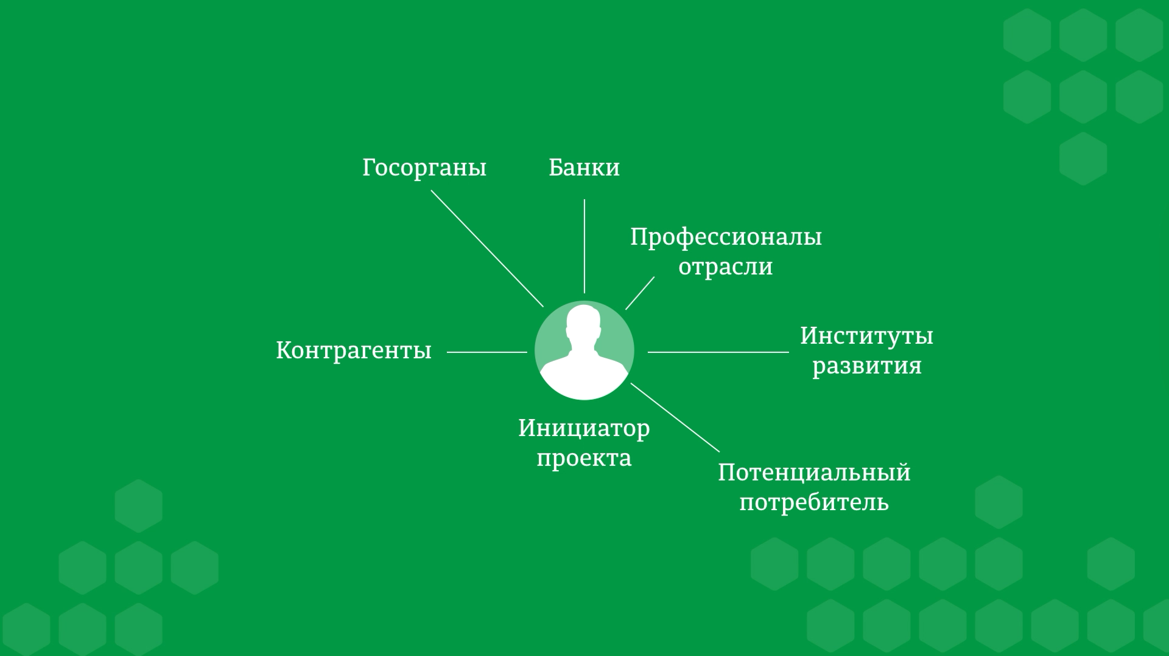

Slide 8
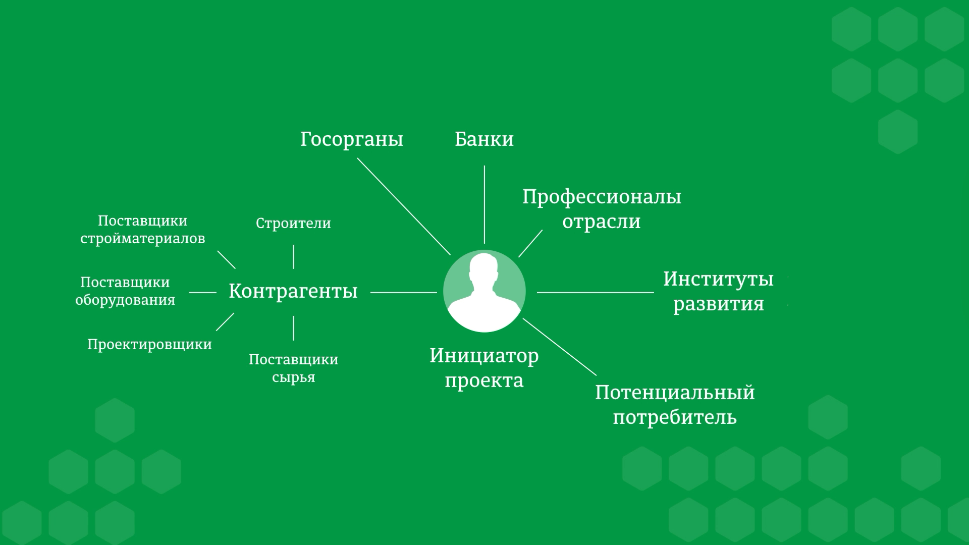

Slide 9
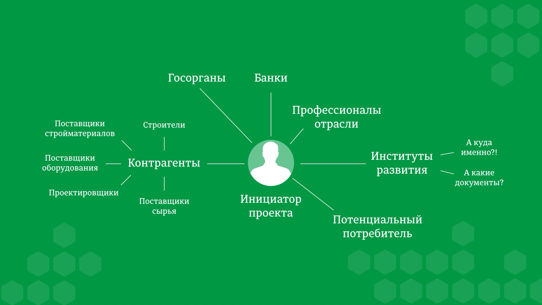

Slide 10
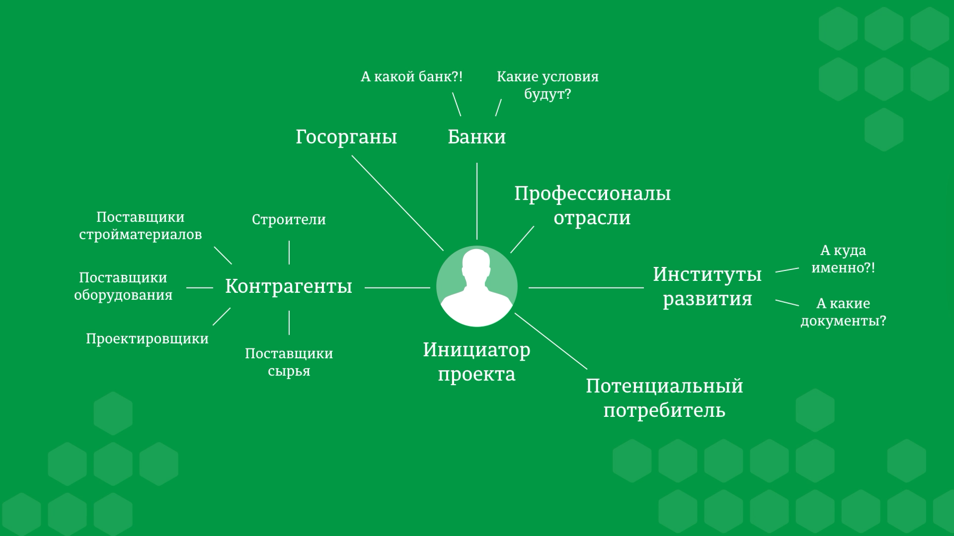

Slide 11
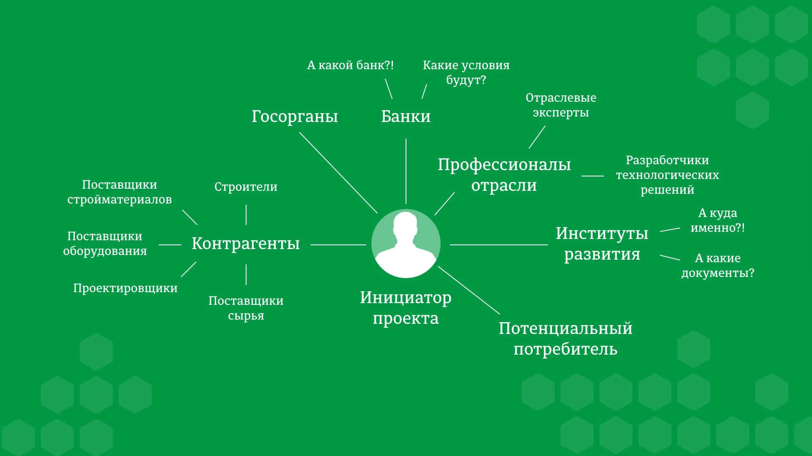

Slide 12
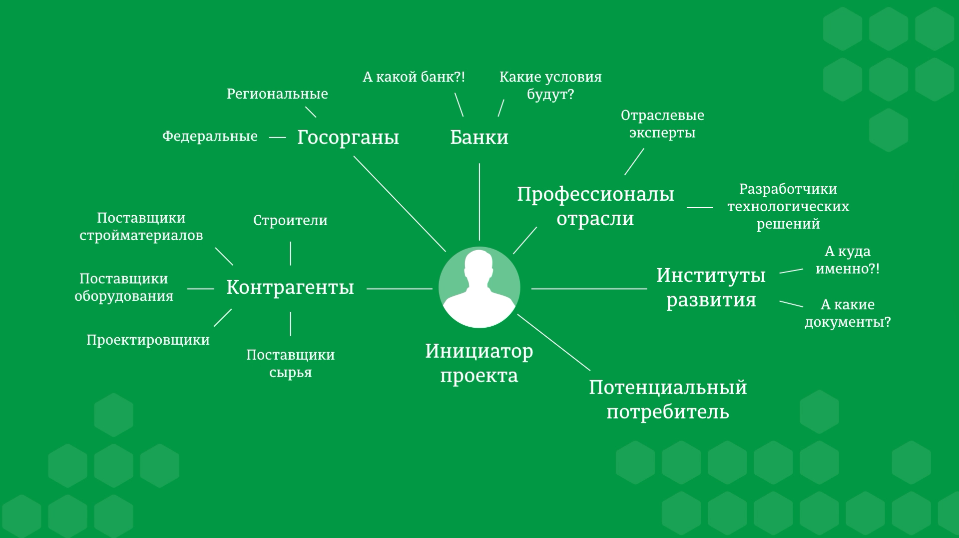

Slide 13
Это не только удобно, но и выгодно
Стоимость средств:
ключевая ставка + 1-3%
Финансовые каникулы до 24 месяцев
Доля собственных средств от 10% от бюджета проекта
Льготные условия финансирования
вашего проекта
Срок реализации проекта: до 15 лет
Любая стадия проработки проекта
Специальные предложения от партнеров

Slide 14
Возможные меры поддержки институтов развития
Российский экспортный центр
Корпорация МСП (Региональные гарантийные фонды)
Услуги по страховой поддержке экспортера
Гарантийная поддержка
Компенсация по экспортным кредитам коммерческих банков
Страхование краткосрочной дебиторской задолженности
Компенсация части затрат на транспортировку сельскохозяйственной и продовольственной продукции
Компенсация затрат на патентование за рубежом
Верхнеуровневый поиск партнера
Поиск потенциальных иностранных покупателей, включая предварительный контакт и проверку интереса
    Поручительство
    Залоги
    Независимые гарантии
Фонд развития моногородов
Субсидирование создания объектов инфраструктуры инвестпроектов
Займы юридическим лицам для реализации инвестпроектов в моногородах
Возможность привлечения со-инвесторов
Венчурные фонды
Фонд поддержки предпринимательства
Частные инвестиции

Slide 15





Партнёрские программы
Список партнёров постоянно растёт
Региональные представительства в более чем 60 субъектах РФ

Slide 16
1
2
3
14 дней
Каждый четверг
Подача заявки на сайте Оргкомитета infra-konkurs.ru
Подготовка первого пакета документов (по инициатору проекта)
Прохождение входной экспертизы
4
5
6
Конкурсная
процедура
20 дней
20 дней
10 дней
Подготовка второго пакета документов
(по проекту)
Получение заключений от банка и органов исполнительной власти субъекта РФ
Получение заключений
от членов Экспертного совета, институтов развития и ФОИвов
Заявку можно подать как самостоятельно, так и через партнёров Оргкомитета
7
8
9
Раз в квартал
До 30 дней
Рассмотрение проекта на заседании Попечительского совета
Подписание инвестиционного соглашения как с победителем конкурса
Реализация проекта в рамках инвестиционного соглашения (проектирование, строительство, эксплуатация, мониторинг)

Slide 17







Критерии компаний участников
География
Юридическая форма
Срок реализации
и окупаемости проекта
Отрасли
Проект должен быть реализован на территории РФ
АО, ООО, МУП, ГУП, КФХ
Все
До 15 лет
Стадии проекта
Доля собственных средств
Цель проекта
Сумма
кредитования
Формирование документации
Разработка проектно-сметной документации
Получено положительное заключение экспертизы
Начато строительство объекта
Не менее 15% (для проектов жилищного строительства)
Не менее 20% (для проектов АПК)
Не менее 30% (для промышленных проектов)
Не менее 10% (по списку государственной поддержки)
Новое строительство
Реконструкция
Модернизация
Перепрофилирование
Расширение производства
От 50 млн руб.

Slide 18
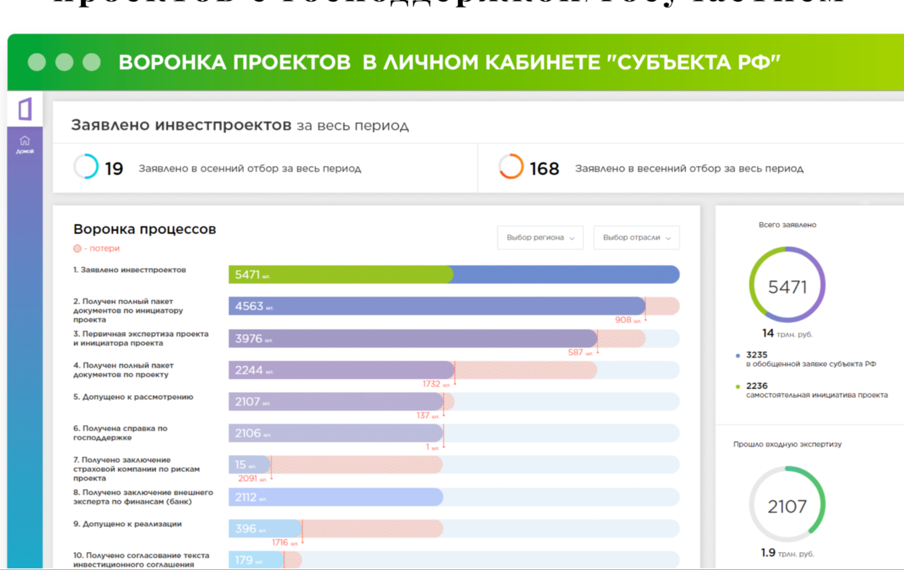
www.korpinvest.info
Цифровая платформа инвестиционных проектов
(в том числе с интеграционным эффектом), находящихся на стадии "подготовки к реализации" / "реализация"
Казахстан
Россия
Киргизия
Армения
Белоруссия

Slide 19
Готовы ответить на ваши вопросы
Могут ли участвовать проекты на стадии идеи, без разработанной ПСД?
Каким образом можно показать долю собственных средств?
Как рассчитывается объем залогового обеспечения?
Какие формы господдержки я могу получить?
Какие документы подтверждают наличие собственных средств и ранее понесённых затрат?
Как узнать на какой стадии находится проект?

Slide 20
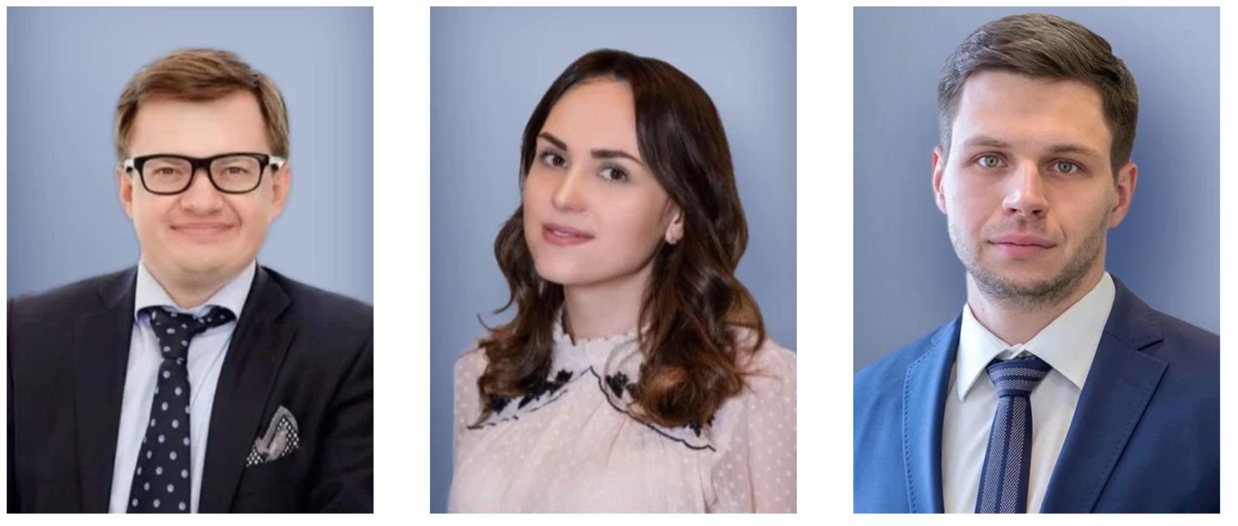
Начните свой проект уже сегодня!
infra-konkurs.ru
Мундт Александр Викторович
Биткова Юлия Владимировна
Мясищев Андрей Анатольевич
Заместитель председателя Организационного комитета, руководитель направления по развитию Конкурса и взаимодействию с институтами развития
Заместитель председателя Организационного комитета, руководитель направления реализации инвестиционных проектов
Член Организационного комитета, руководитель направления реализации корпоративных продуктов
mundt@infra-konkurs.ru
bitkova@infra-konkurs.ru
myasishchev@infra-konkurs.ru

